Slide 1
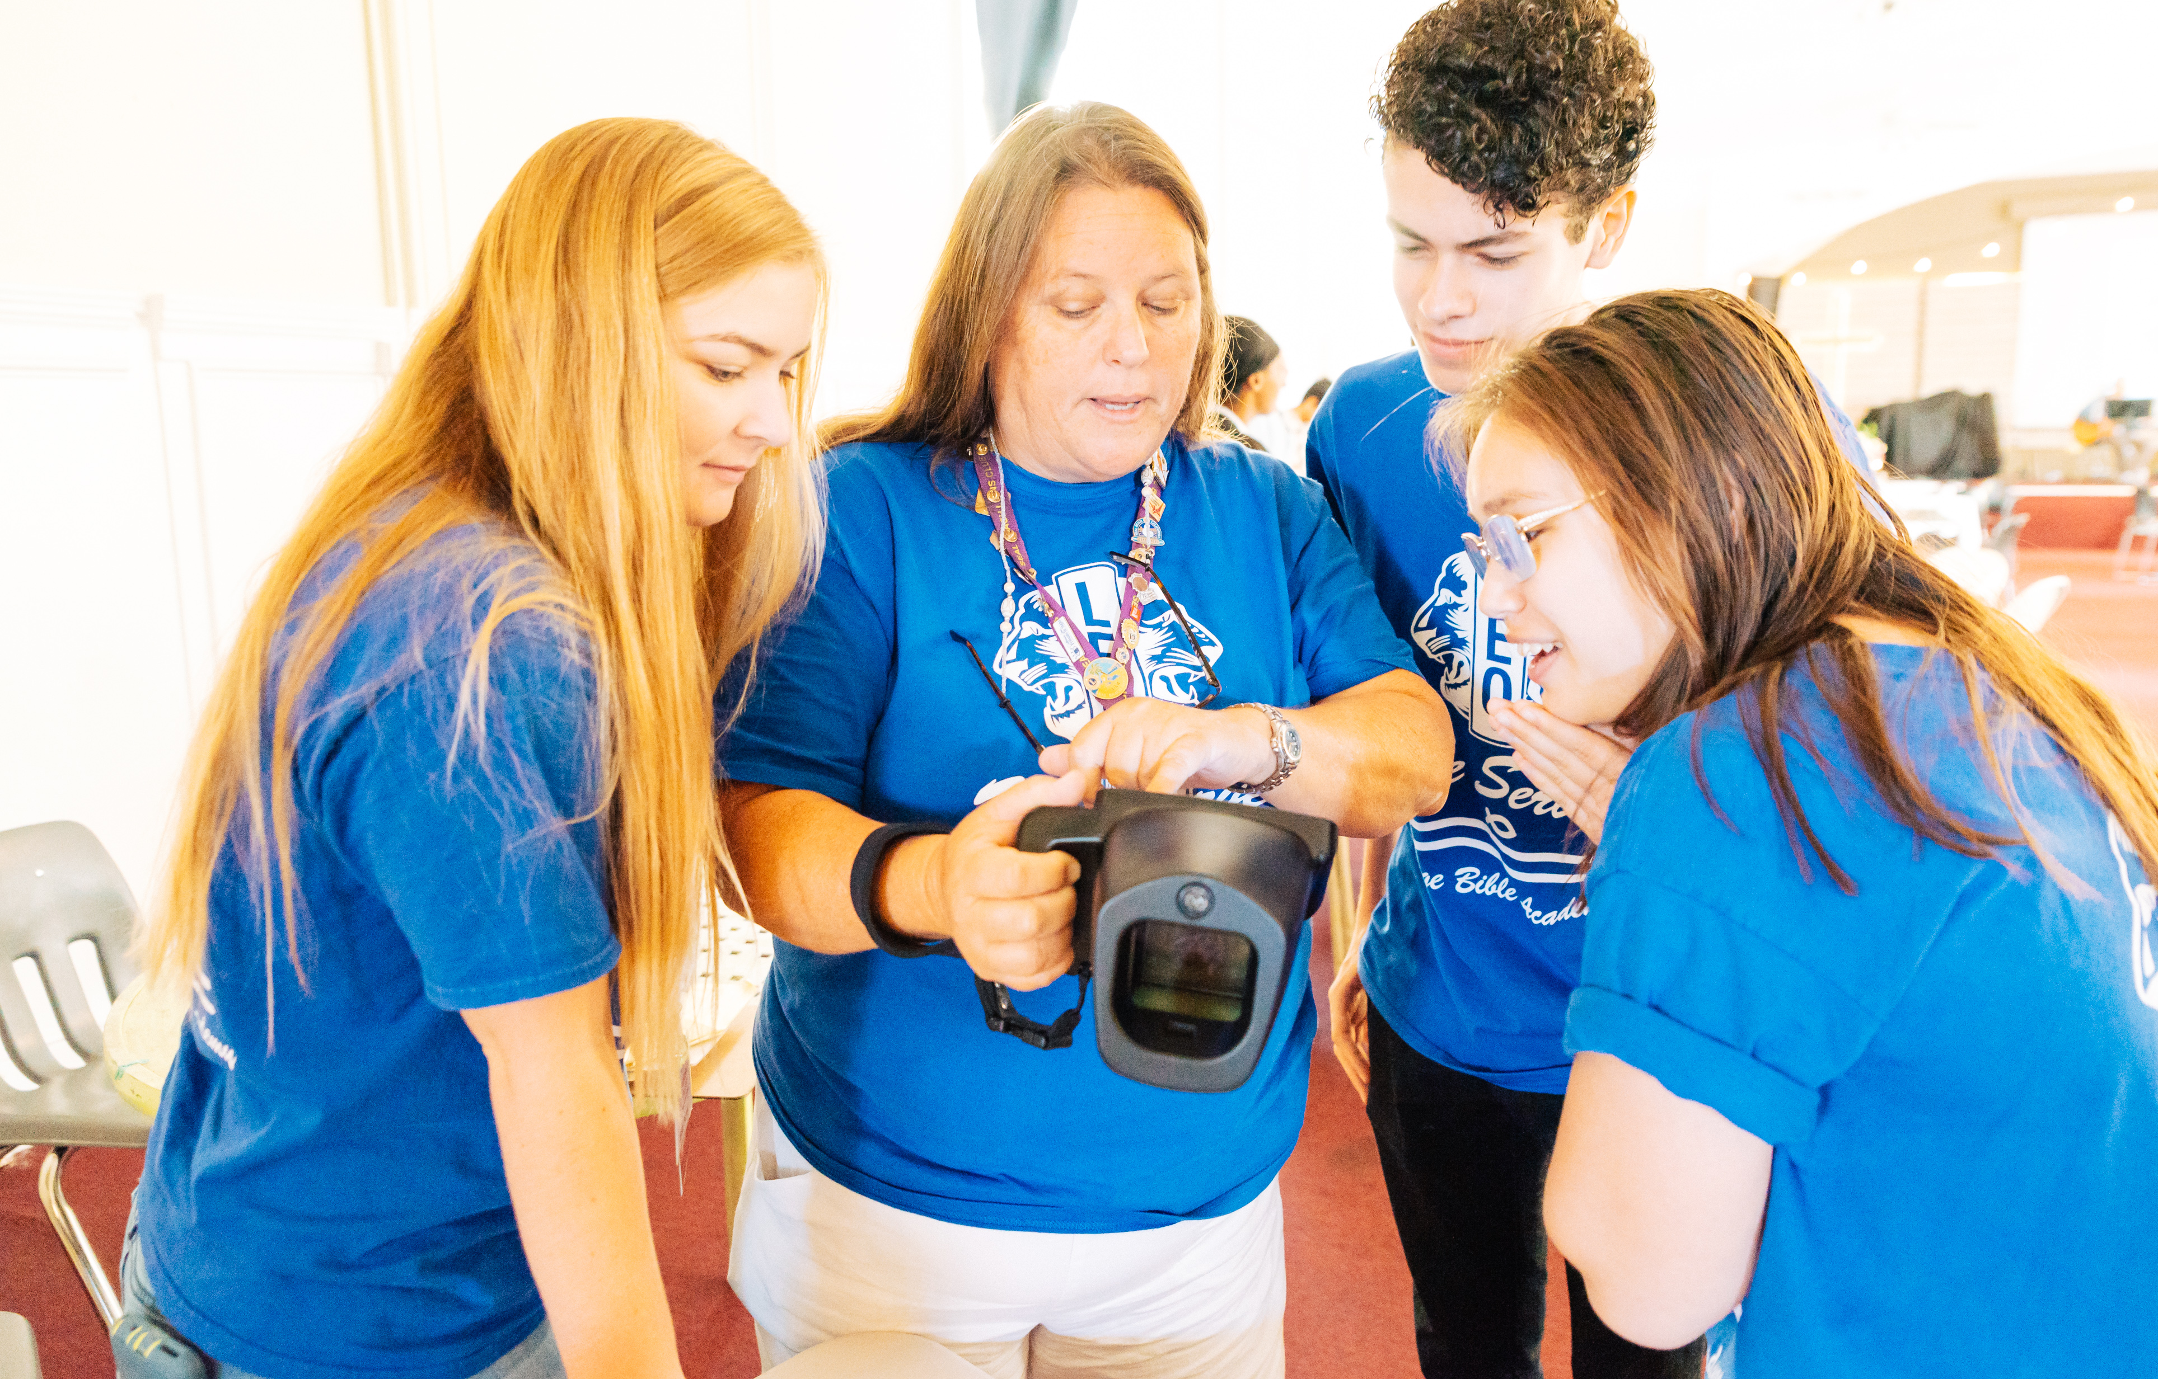



青少狮会顾问
培训和初任讲习
LIONS CLUBS INTERNATIONAL
1
Notes:
讲师备注：针对初次任职或从未接受过该职位正式培训的青少狮会顾问， Lions International 设计了此一初任讲习和培训。在提供所有与担任青少狮会顾问相关信息的同时，本培训还提供胜任该职位所需要的基本工具。
本培训应在一名狮子培训师的指导下进行，比如区或复合区青少狮主席、熟悉LCI资源和政策的经验丰富的青少狮会顾问，或已完成LCI讲师发展学院课程或狮子会认证讲师计划并熟悉青少狮会计划的狮友。

Slide 2


单元 1 // 青少狮会计划概览
单元 2 // 青少狮会顾问的角色
单元
单元 3 // 青少狮会的管理
单元 4 // 青少狮会计划的资源
单元 5 // 和年轻人一起工作
单元 6 // 继续服务旅程
2
Notes:
讲师备注：本培训可以一次性讲授所有单元，也可以各单元分开讲授。建议讲师查看每一部分的材料，并决定对本区青少狮会来说相关性最强的单元。培训讲师可将各单元分成多个部分，或分成不同的培训计划。
每个单元都包括一个建议的反思或讨论活动。反思/讨论的方法可用于多种方式：
个人反思——鼓励学员独立做笔记写下自己的回答
大组讨论——使用图表架记录回答
小组讨论——安排更多时间，先进行小组讨论，随后向大组汇报想法

Slide 3

单元 6
继续服务的旅程
3
Notes:
「继续服务的旅程」单元探讨青少狮分会顾问如何能帮助青少狮继续他们的服务旅程，成为狮友，以及对青少狮来说获得会籍的不同途径。
本单元内容包括：
青少狮分会顾问是如何支持青少狮成为狮友的旅程的。
青少狮可加入的不同种类的狮子分会。
在本单元结束时，学员应了解青少狮加入狮子分会的所有方式。

Slide 4



目标
青少狮转为狮友的教育
服务路径概览
探索青狮狮友服务的益处
Notes:
该培训概述了青少狮可用的不同服务途径，深入探讨了青狮狮友会员计划、狮子会类型以及颁发给顾问和主席的奖项。
这些幻灯片供青少狮会顾问和青少狮主席使用，帮助他们了解从青少狮到狮友的过渡。
速览：在 2019 年的一项调查中，大多数青少狮表示，继续作为狮友的服务之旅对他们来说很重要。然而，从青少狮到狮友的过渡率很低。

Slide 5


为您的青少狮创造
正面的体验
您的支持为什么
很重要
开展青少狮和狮友联合服务方案
当青少狮仍处于活跃阶段时，让他们在狮子会会议和活动中感到受欢迎
正面的榜样和体验很重要！确保青少狮感到自己得到尊重并对团体及其事业至关重要
投入性的减少或失败感可能会降低青少狮的斗志
Notes:
青少狮会顾问通常是青少狮与广大狮子会大家庭的第一个也是最重要的连结。
他们的职责：
鼓励青少狮与其狮子会会员之间的关系
帮助青少狮规划继续为 Lions Internaional 提供服务的路线图
青少狮与狮子会的关系并不是从您要求他们成为狮友时才开始的，而是贯穿青少狮的整个经历。
帮助青少狮的一些建议
开展青少狮和狮友联合服务方案。
当青少狮仍处于活跃阶段时，让他们在狮子会会议和活动中感到受欢迎，然后再考虑邀请他们成为新的狮子会会员。
正面的榜样和体验很重要！感受到被尊重以及自己对团队及其事业的重要性，会带来非常正面的体验。
投入性的减少或失败感可能会降低青少狮的斗志。

Slide 6


立即报告您的青少狮
只有在系统中报告后，青少狮才会收到有关继续服务旅程的信息。
经报告的青少狮可以在 Lions Internaional 线上报告系统中看到他们的影响，报告还能帮助青少狮达到成为青狮狮友的资格要求。
Notes:
Lions Internaional在线报告系统中的报告服务对于青少狮的服务旅程非常重要。原因如下：
只有在系统中报告后，青少狮才会收到有关继续服务旅程的信息。
青少狮可以在 Lions Internaional 线上报告系统中看到自己多年来的影响记录。
青少狮的服务将帮助他们达到资格要求 — 青少狮必须服务至少一年零一天才有资格参加青狮狮友计划。

Slide 7
计划路线图
  与青少狮讨论他们未来的计划。
  了解青少狮现今面临的不同选择、机会和挑战。
  鼓励他们继续服务并发展他们的领导技能。
  为他们提供成为狮子会会员的不同途径 - 向他们展示狮子会会员的灵活性。
Notes:
作为顾问，您的职责是提供路线图，为青少狮提供多种选择，以继续他们在狮子会的服务之旅。
与青少狮讨论他们未来的计划。找到他们的热情所在。
了解与您过去的经历相比，现今的青少狮所面临的不同选择和挑战。
鼓励他们继续服务并发展他们的领导技能。
为他们提供成为狮子会会员的不同途径 - 向他们展示狮子会会员的灵活性。
很容易会有这样的想法：「青少狮不会想成为狮友。他们上学太忙，要以后才会有时间。这里有一些事情要提醒您和您的青少狮：
世界各地的学校都有很多加入了志愿服务机构和组织的学生。
事实上，一些学校要求学生参与服务，以保持良好的声誉。
志工服务时间现已成为奖学金要求的一部分，也是全面的专业履历的一部分。

Slide 8

要点
青少狮从他们青少狮旅程的早期与狮友的积极关系中受益
向 Lions International 报告您的青少狮，可确保沟通、服务年资的认可、以及青狮狮友的资格
帮助您的青少狮规划他们在 Lions International 的持续服务
Notes:
让我们复习一下本节内容中的关键要点。
下一部分的投影片将会总结青狮狮友会员类别以及青少狮感兴趣的狮子分会选择。

Slide 9
青狮狮友计划

Slide 10


为准备好成为狮友的青少狮所提供的会籍计划
资格
前青少狮
曾担任青少狮超过一年
从法定成年人年龄至35岁
了解更多
Notes:
青狮狮友计划是专门为准备好成为狮友的青少狮提供的一项会籍计划。
这是狮子会会员类型，不属于青少狮计划的一部分。
了解资格很重要。现任或前任青少狮要获得会员资格还必须符合以下标准：
已作为青少狮服务至少一年又一天
年龄介于法定成年人年龄至35岁之间。
现任青少狮能直接从青少狮计划过渡至此狮子会会籍类别。或者曾离开狮子会的前青少狮能重新加入组织，若他们仍符合此计划的要求，则可以青狮狮友的身分加入。
点击投影片中的“了解更多”连接，访问青狮狮友网页。

Slide 11
福利
国际会费半价的优待
免入会费或授证费
认可青少狮的服务年资并计入您的狮友记录中
专有的青狮狮友会籍徽章
以「青狮狮友」会籍名称的识别
领英 (LinkedIn ) 专业网络群组
奖学金的机会
有资格担任青狮狮友理事会联络员、青狮狮友内阁或议会联络员
可以选择在青狮狮友分会或任何其他类别的狮子分会服务
了解更多
为了符合青少狮的兴趣而设立的计划
Notes:
2018年7月，时任国际总会长古德龙英格达德任命了首位青狮狮友理事会联络员，以便增加该计划的裨益。
每年，国际总会长都会任命两名青狮狮友理事会联络员，代表世界各地的年轻狮友和青少狮，推广青少狮计划。
全球的许多区及复合区选择这样的模式，邀请年轻的领导人在其内阁及议会中，担任无投票权的职位，以透过指派狮和青狮狮友内阁及议会联络员获得对年轻会员而言重要议题之看法。
2019年，青少狮在一项调查中分享了他们的回馈，并确定了对他们做出成为狮子会会员的决定有重大影响的会员福利。2020年1月，加强版青狮狮友计划启动。
点击投影片中的“了解更多”连接，详细了解这些福利

Slide 12
青狮狮友会籍徽章
专属于青狮狮友
仅可由目前活跃的青狮狮友佩戴
目的不是用于交换
Notes:
国际狮子会每个月都会向上个月在 Lions Inernational 线上报告系统中登记的青狮狮友会员赠送免费的青狮狮友徽章。
青狮狮友可由 Lions Shop（狮子会商店）中购买额外或替代徽章。
徽章只能由青狮狮友佩戴，不得交换或赠送给非青狮狮友。

Slide 13

奖学金的机会
青狮狮友文化交流大使奖学金
每个宪章区有一个青狮狮友奖学金的名额
提供财务支助，让获奖者参加其宪章区外的一个宪章区年会
国际服务的机会
了解更多
资深狮友领导学院 (ALLI) 青狮狮友奖学金
每个宪章区有一个青狮狮友奖学金的名额
提供参加 ALLI 的财务支助
2023-2024年度后停止
讲师发展学院青狮狮友奖学金
每个宪章区有一个青狮狮友奖学金的名额
参加讲师发展学院可得到财务支持
从2024-2025年度开始实施 — 请参阅青狮狮友页面以了解更多最新信息
了解更多
Notes:
青狮狮友文化交流大使奖学金:
为来自每个宪章区的青狮狮友提供参加其所在地区以外的论坛的机会
支持青少狮参与至少一个由论坛赞助的服务方案。
为符合条件的旅行、餐饮和住宿费用提供经济支持，并经批准进行有限报销。
Lions International 的资深狮友领导学院(ALLI):
每个宪章区有一个青狮狮友奖学金的名额
对ALLI计划未涵盖的事项提供财务支持，并有获得批准的报销。
ALLI及其各自的青少狮奖学金在2023-2024年度后终止
Lions International 的讲师发展学院（FDI）:
每个宪章区有一个青狮狮友奖学金的名额
对FDI计划未涵盖的事项提供财务支持，并有获得批准的报销
青狮狮友网页上提供有关奖学金的介绍 - 即将推出！
信息可在青狮狮友计划网页上取得。

Slide 14


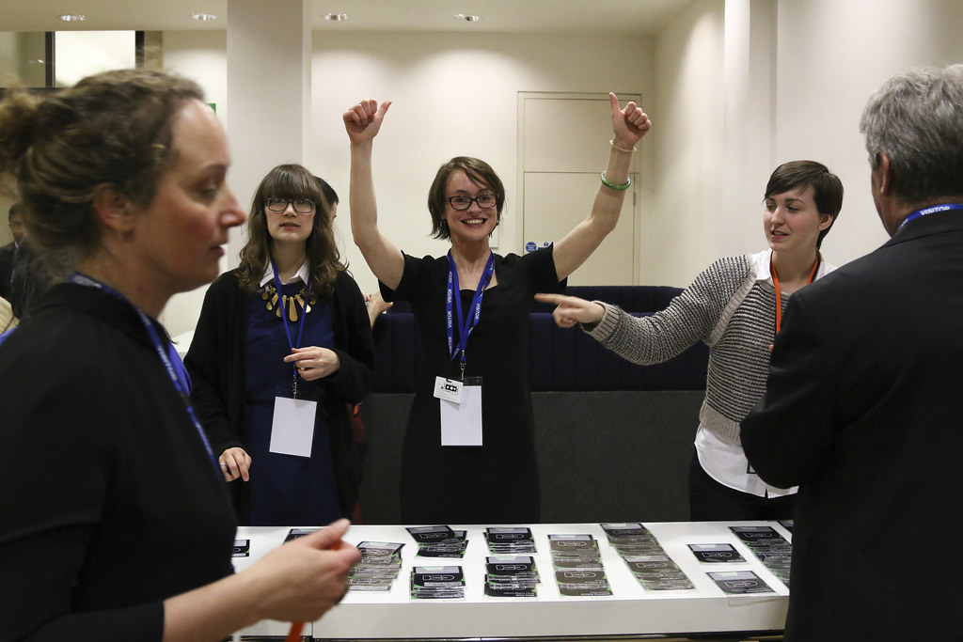
专业的社交网络
私人领英 (LinkedIn) 群组
全球的青狮狮友网络
建立您的专业联系人名单
分享服务的理念
讨论领导发展的资源和基要技能
Notes:
青狮狮友私人领英群组是一个专业的社交群组，供青少狮：
提问
发布资源
分享来自学校、工作和服务的技能和见解。
想做出贡献吗？发送邮件至 membership@lionsclubs.org，与会员发展司年轻狮友部门专员联络，了解接下来在贵区域中即将举办的领导发展及专业发展之活动，以便发布在青狮狮友领英群组内。

Slide 15

青狮和狮友的双重会籍
了解更多
Notes:
双重会员对于青狮狮友来说是一个有吸引力的机会。以下是获得双重会员的资格：
如果青狮狮友与其青少狮会有着牢固的关系，他们可以在为狮子会服务的同时继续为青少狮会服务。
他们的年龄必须介于18岁（少狮）和30岁（青狮）之间。
双重会员资格于30岁结束。
点击投影片中的“了解更多”连接，详细了解双重会籍

Slide 16
狮子分会的类型
对年轻的狮友具吸引力

Slide 17

青狮狮友分会
规定的最低 20 名授证会员中必须有至少 10 名前青少狮
与其他的前任青少狮及朋友一起服务
建立青狮狮友及年轻狮友的社群
了解更多
Notes:
青狮狮友分会为青少狮和狮友提供机会，建立年轻狮友服务社群，并专门制定对他们有意义的服务倡议。
任何年龄的狮友都可以加入青狮狮友分会
31岁以下的非青狮狮友也有资格享受与「青年成人」会员类型的青少狮狮友相同的国际会费折扣和费用减免。
超过30岁的会员可加入青狮狮友分会，但不享有青狮狮友折扣。
在 Lions International 网站上“了解更多”。

Slide 18
校园狮子分会
及学生会籍
青狮狮友的一个很好的分会选择
规定的最低 20 名授证会员中必须有至少 5 名学生会员
学生会籍的优惠计划
了解更多
Notes:
大学/校园狮子会提供从青少狮过渡到狮友的机会。
青少狮可以与其他以学生会员身分加入的年轻狮友一起加入青少狮会员计划。
学生会员 (30岁或以下)
国际会费减半
授证/入会费减免
超过30岁的学生会员 (校园狮子分会内)
10美元的折扣授证/入会费
在校园狮子分会网页上“了解更多”。

Slide 19
分会的选择
分会支部
成立五名或多于五名会员的分会支部
青狮狮友和其他的年轻狮友各自独立地集会及服务
了解更多
特殊兴趣分会
结合共同的兴趣、专业、文化、嗜好或生活经验
选择一个特殊兴趣的类别来独特地描述分会会员或服务的重点
了解更多
Notes:
分会支部：
只需五名会员即可组成辅导狮子会的分会支部。
在辅导分会的支持下，会员可以聚会并选择他们热衷的服务方案。
特殊兴趣分会
会员透过相似的服务志业、文化、生活阶段、伙伴关系、运动或爱好而产生连结，或是透过分会或其会员想要强调的任何数量的独特质量而产生链接。
所有分会和分会支部都可以成为特殊兴趣分会。例如：
正在学习医疗保健或其他人文服务的校园分会成员可能希望专门在其社区提供相关服务，例如支持儿童对抗癌症或与毒品预防计划合作。
青少狮分会和青少狮分会支部的会员可以选择最能代表其会员或他们提供的服务的专业类别。
在狮子会分会和特殊兴趣分会网页上「了解更多」。

Slide 20
青少狮转成青狮狮友
简易的过渡步骤

Slide 21

成为青狮狮友的简易步骤
验证青狮狮友会籍的资格
决定哪种分会类型最适合每一位会员
重要事项：请务必提醒您的狮子会会长或秘书，在 Lions International在线报告系统或当地的报告系统中，将会籍类型注明为「青狮狮友」。
Notes:
青少狮、狮子分会秘书及会长可使用青少狮转狮友证明表（LL2）作为工作表来保留分会记录。LL2表不需要提交给Lions International。
使用 Lions International 线上报告系统完成青少狮到狮子会会员资格的转移。

Slide 22

青少狮转为狮友
有关如何将青少狮转为狮友的说明，请参阅青狮狮友网页。
了解更多
Notes:
狮子分会会长、秘书或行政人员可使用 Lions International 线上报告系统将青狮会员转会至狮子分会。
青少狮将保留其青少狮会会员号码作为其新的狮子会会员号码。
青少狮服务年资可以转入狮子会会员纪录。
点选「了解更多」连结以获得完整的说明。
如果您对添加或编辑青狮狮友会员记录有任何问题或需要协助，请联系： memberservicecenter@lionsclubs.org。

Slide 23
青狮狮友计划奖项

Slide 24
青少狮转成青狮狮友奖项
奖项 | 获奖者 | 获奖标准
青狮狮友会员奖证书（分会） | 青少狮会顾问 | 从他们辅导的任何青少狮会中产生 5 名新的青狮狮友
青狮狮友会员奖证书（区） | 区青少狮主席 | 从他们区内任何的青少狮会中产生 15 名新的青狮狮友
青狮狮友会员奖证书（复合区） | 复合区青少狮主席 | 从他们复合区内任何的区产生 30 名新的青狮狮友
青狮狮友分会授证奖证书 | 辅导狮子分会、总监、区青少狮主席、复合区青少狮主席 | 在贵区/复合区辅导至少一个新的青狮狮友分会
了解更多
Notes:
青少狮至青狮狮友会员奖表扬支持青少狮过渡会员类型的青少狮分会顾问、区青少狮主席及复合区青少狮主席。
国际狮子会还将在分会、区和复合区级别为每个当前财政年度批准的已完成授证的青少狮会颁发特别证书。
请点击“了解更多”连接，以了解有关青少狮计划奖项的完整详细信息。

Slide 25
额外的资源

Slide 26

年轻的狮友
年轻的狮友是我们组织中充满活力的成员，年龄约 40 岁及更年轻，他们为我们的分会和社区带来崭新的观点和领导技能。
资源
与年轻的狮友建立联结
年轻狮友会籍指南
了解更多
Notes:
国际狮子会将年轻狮友定义为年龄约40岁及以下的会员，其中包括青少狮。
点击投影片上的“了解更多”链接，了解有关年轻狮友的更多信息并使用两个有用的资源：
与年轻狮友联系 – 了解如何让您的狮子会对年轻狮友具有吸引力。
年轻狮友会员指南 – 为所有年轻狮友提供会员资格和分会类型的综合指南。

Slide 27


请访问 lionsclub.org/leo-lion ，阅读更多关于青狮狮友计划的福利和资源，以及常见问题。
单元结束活动：讨论哪种狮子会籍实现方式最适合贵分会的青少狮。分享您将如何向符合条件的青少狮介绍会员机会
Notes:
访问 lionsclubs.org/leo-lions，查看更多链接和信息。
单元活动结束: 讨论哪种狮子会籍实现方式最适合贵分会的青少狮。分享您将如何向符合条件的青少狮介绍会员机会。
例: 对于基于社区的青狮会来说，如果未能达到组建一个全新狮子分会的人数，可考虑在辅导狮子分会为青狮狮友建立一个分会支部。一个分会支部只需要5名会员，并有机会在未来成为由前青少狮组成的狮子分会。
预计时间：10分钟

